Slide 1


















Slide 2
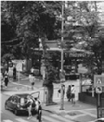
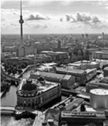
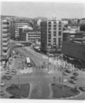
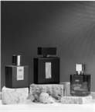
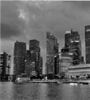
YOLCULUĞUMUZ
İlk alışveriş merkezi mağazası açıldı.
2012
Ataşehir’de ilk İstanbul mağazası açıldı.
Tam kapasiteyle çalışan ilk üretim tesisi açıldı.
2015
Ankara Tunalı Hilmi mağazası açıldı.
2007
Ankara Kızılay’da ilk mağaza açıldı.
1999
Almanya’da ilk mağaza açıldı.
6.700 m2 tam otomatik üretim ve depolama tesisi kuruldu.
2022
2004
Kızılay Gama İş Merkezi’nde ikinci mağaza açıldı.
2010
İlk özel seri, Niche Serisi tanıtıldı.
2016
Ankara’da Ankamall alışveriş merkezi mağazası açıldı.
2024
Singapur’da ilk mağaza açıldı.
2013
Ankara 7. Cadde Bahçelievler Mağazası açıldı.

Slide 3
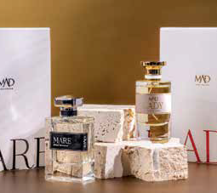
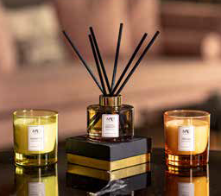
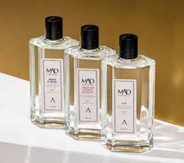
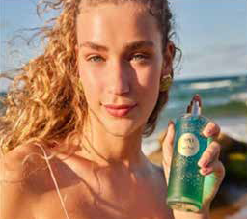

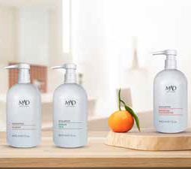
ÜRÜN KATEGORİLERİMİZ
Prfüm (EDP/Exnaii De Prfüme)
Ev Ürünlri
Kolonya Eau de Cologne
Bnyo ve Vüct Ürünlri
Saç Ürünlri
Horeca

Slide 4
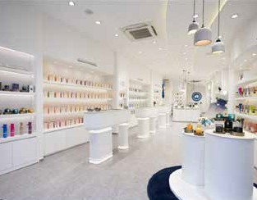
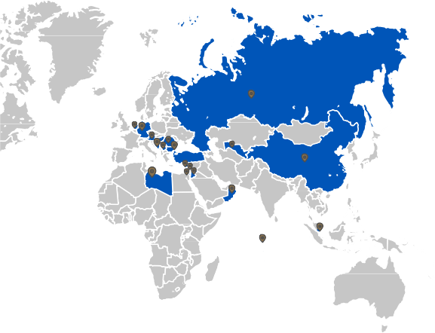
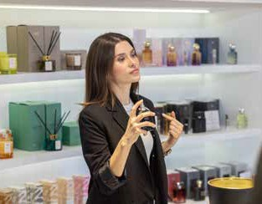

380
TÜRKİYE MAĞAZA SAYISI
84
5M
AYLIK ZİYARETÇİ SAYISI
YURT DIŞI MAĞAZA SAYISI
3
PARFÜM DENİLİNCE AKLA GELEN İLK 3 MARKADAN BİRİSİ MAD PARFUMEUR
464
TOPLAM MAĞAZA SAYISI
96%
DENEYİM SONRASI PERFORMANS & KALICILIK

Slide 5
24 - 35 Ya
Genç Müşteri Segmenti Müşterilerimizin %65’i genç ve dinamik bir kitleyi oluşturmaktadır.
YENİ NESİL MAĞAZACILIK KONSEPTİMİZ & REKABET AVANTAJLARIMIZ
%25
Satışa Dönüşüm Oranı Ziyaretçilerin dörtte biri satın alma ile sonuçlanan bir etkileşim kurmaktadır.
%90
Tekrar Alışveriş Oranı Alışveriş yapan her 10 müşteriden 9’u yeniden alışveriş yapmaktadır.
6-12 Ay
Yatırım Geri Dönüş Süresi Sektörde ortalama 12-24 ay olan yatırım geri dönüş süresi, Mad Parfüm’de 6-12 aya kadar düşmektedir.

Slide 6
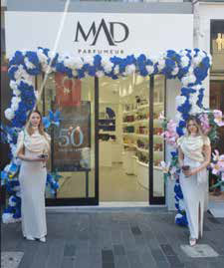
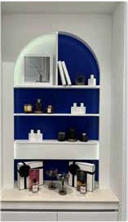
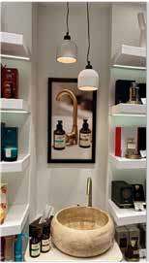
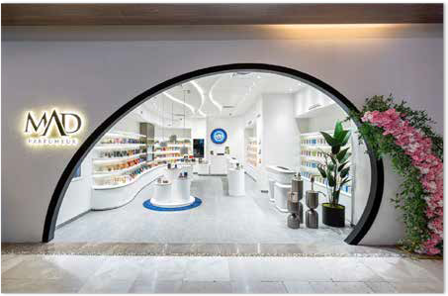
YENİ NESİL MAĞAZACILIK KONSEPTİMİZ & REKABET AVANTAJLARIMIZ
Yeni Nesil Mağazacılık:
Ulaşılabilir lüks
İşinde uzman mağaza ekibi
Deneyim odaklı mağazacılık
Şık ve zamansız mağaza konseptleri
Flagshp Mağazalrımız:
Bath&Body ürünleri deneyim alanı
  Parfüm Workshop alanı
Hediye paketleme ve kişiselleştirme alanı

Slide 7

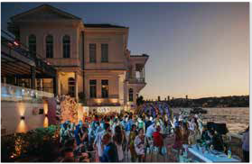
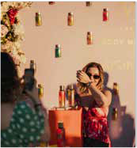
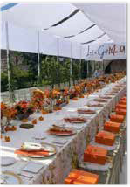
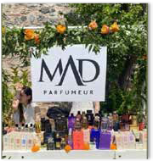
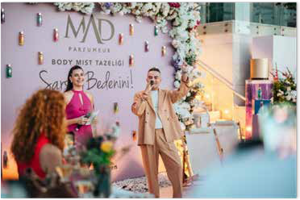
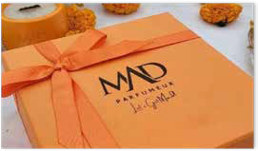
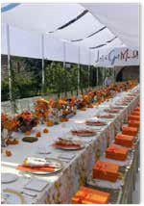

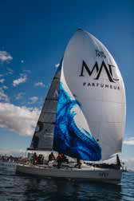
PAZARLAMA ETKİNLİKLERİMİZ

Slide 8
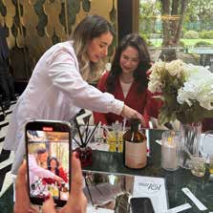
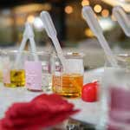
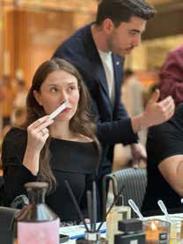
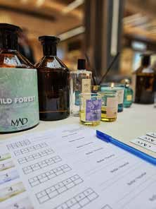
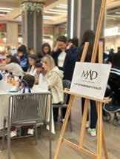
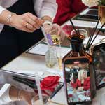
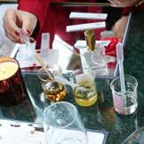
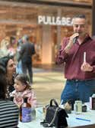
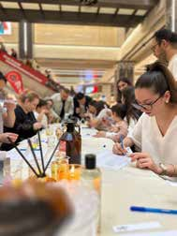
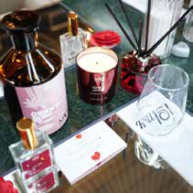
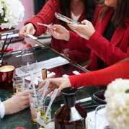
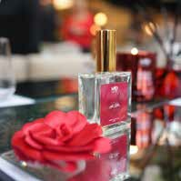
ATÖLYE ETKİNLİKLERİMİZ

Slide 9
İLETİŞİM BİLGİLERİ
SEÇKİN ERTEN - EĞİTİM DİREKTÖRÜ
seckin.erten@madparfum.com
TUNCAY AKYOL - TÜRKİYE SATIŞ MÜDÜRÜ
tuncay.akyol@madparfum.com
MURAT BUDAK - SATIŞ & OPERASYON MÜDÜRÜ
murat.budak@madparfum.com
SEMA ERSOY - TÜRKİYE KİRALAMA MÜDÜRÜ
sema.ersoy@madparfum.com
SERCAN DEDE - KİRALAMA DİREKTÖRÜ
sercan.dede@madparfum.com

Slide 10



